Slide 1




多智能体强化学习控制与决策
论文调研与复现计划
汇报人
小组成员
汇报日期
徐昊天
徐昊天、孟家祺、蔡家兴
2026年7月6日
Notes:
大家好，今天我将向大家汇报我们小组关于“多智能体强化学习控制与决策”的论文调研与复现计划。本次汇报将涵盖我们对该领域前沿文献的梳理，包括理论基础、核心挑战、工业应用，并重点介绍我们计划复现的三篇关键论文。希望通过这次汇报，能让大家对多智能体强化学习有一个全面的了解。

Slide 2




文献阅读概览——四篇综述 + 五篇应用 + 三篇复现
01 理论奠基 · 综述论文
02 落地实践 · 工业应用
03 重点攻关 · 论文复现
◆ 控制与决策双维剖析 从博弈协同与自主决策切入，系统梳理非平稳性、信用分配等核心挑战，明确MARL演进脉络与未来方向。
◆ 博弈控制交叉融合 融合一致性理论与微分博弈，探索RL求解均衡新范式，为复杂场景协同控制提供理论支撑。
◆ 无通信协作算法分类 归纳VD、AC、ER三大主流框架，对比分析无通信场景下各范式的适用边界与性能优劣。
◆ 车臂协同：解耦式优化 基于DE-MADDPG将车体与机械臂解耦，兼顾全局抓取任务与局部操作性能，提升复杂场景协同精度。
◆ 动态场景：智能拓扑构建 融合GAT与数字孪生，自适应构建通信拓扑，解决仓储/交通动态拥挤环境下的路径规划难题。
◆ 异构调度：分层混合架构 针对钢铁、制造等场景，采用DDPG+DQN异构智能体或分层架构，适配连续控制与离散决策混合需求。
◆ RMTC (NeurIPS 2025)：角色感知 创新动态角色机制，协同调控交通灯与车辆，平衡应急车辆通行效率与整体路网流畅度。
◆ MARVEL (ICRA 2025)：受限探索 基于GAT与动作剪枝策略，解决机器人受限视场（FoV）下的协同探索与传感器朝向规划难题。
◆ PPO in Coop Games：性能验证 实证PPO在协作MARL中的优异性能，挖掘关键配置因素，为算法选型与调优提供参考。
Notes:
本次调研我们总共阅读了11篇核心论文，分为三类。首先是三篇顶级综述，它们为我们奠定了坚实的理论基础，分别从控制与决策、博弈与控制交叉、以及协作MARL算法分类等角度进行了全面梳理。其次是五篇最新的工业应用论文，展示了MARL在车臂协同、仓储优化、卫星调度等领域的落地实践。最后，我们选定了三篇具有代表性的论文作为本期的复现重点，分别关注交通控制、机器人探索和PPO算法的应用。

Slide 3



MARL研究框架与分类
01 控制视角 · 协同与稳定
02 决策视角 · 交互与学习
渊源：源于经典控制理论，聚焦多智能体协同控制基础。 核心：解决编队、一致性等任务，保障系统稳定性、鲁棒性及全局指标（能耗/时间）最优。 方法：结合微分博弈、一致性理论进行建模与收敛性分析。
渊源：根植于AI与强化学习，面向不确定环境的序列决策。 核心：智能体通过持续交互自主学习策略，最大化长期累积奖励。 方法：价值分解(VDN/QMIX)、Actor-Critic(MADDPG/MAPPO)等主流算法框架。
完全协作 (Fully Cooperative)
完全竞争 (Fully Competitive)
混合动机 (Mixed-Motive)
特征：共享全局奖励，目标与利益完全绑定，一荣俱荣。 典型场景：多机器人协同搬运重物、分布式传感器网络全覆盖、MOBA游戏中团队合作通关。
特征：利益完全冲突，零和博弈，一方收益即另一方损失。 典型场景：策略游戏中的攻防对抗（如星际争霸）、资源有限下的抢夺博弈、博弈论中的囚徒困境对抗。
特征：兼具合作与竞争，有共同利益也有私有目标，最贴近现实世界。 典型场景：城市路网车辆博弈（通行效率与抢占）、供应链上下游的竞合、商业谈判与协商机制。
Notes:
多智能体强化学习的研究主要沿着两条主线展开：控制视角和决策视角。控制视角源自经典控制理论，关注系统的稳定性和协同任务的完成。而决策视角则根植于人工智能，强调智能体通过交互自主学习策略。根据任务性质，我们可以将MARL任务分为完全协作、完全竞争和混合动机三种类型，其中混合动机场景最贴近现实世界。

Slide 4




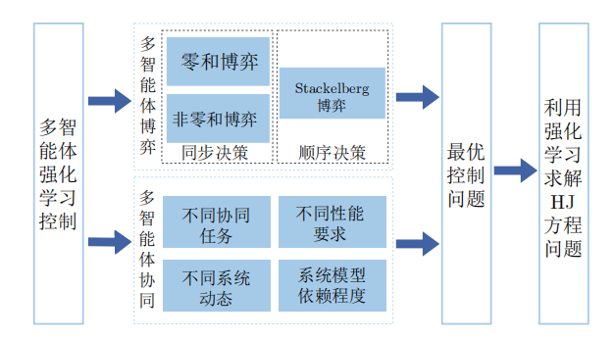
控制视角核心内容
01 多智能体博弈：三类交互范式
02 多智能体协同：四大关键维度
零和博弈
协同任务场景
系统动态特性
收益总和为零，强调对抗与鲁棒性。典型应用于H∞鲁棒控制与两玩家对抗场景。
涵盖领航-跟随、编队飞行、包含控制及区域全覆盖任务。
支持连续/离散时间系统，兼容线性与非线性动力学模型。
非零和博弈
关键性能指标
模型依赖演进
利益不完全对立，存在共赢可能。核心解为纳什均衡，适用于资源分配与系统优化。
保障系统鲁棒性、有限时间收敛性，支持事件触发机制。
从完全已知模型，逐步过渡到无模型强化学习(RL)自适应控制。
Stackelberg博弈
主从序贯决策，领导者先行，跟随者响应。广泛应用于电网调度与供应链管理。
核心技术转化路径
将复杂控制问题转化为博弈论模型，通过求解HJI方程获得解析解；面对未知动态模型，则采用无模型强化学习（如Actor-Critic框架），在交互中自适应逼近最优控制策略。
Notes:
从控制视角来看，核心内容包括多智能体博弈和多智能体协同。博弈主要分为零和、非零和和Stackelberg博弈三种类型，为处理不同利益关系的智能体交互提供了理论模型。协同则关注具体任务，如编队、包含控制等，并从系统动态、性能要求和模型依赖等维度进行分析。这张图清晰地展示了控制视角下，如何将协同和博弈问题转化为最优控制问题，并最终通过强化学习求解。

Slide 5
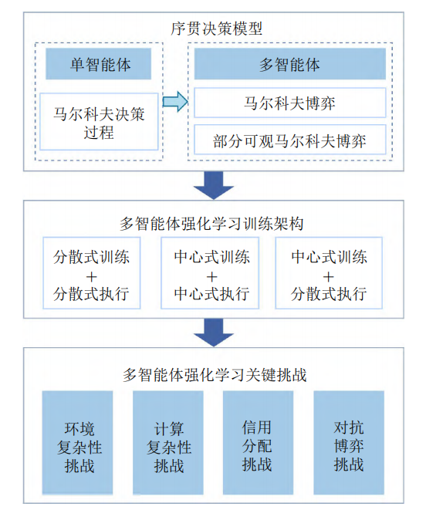
决策视角核心算法架构
01 DTDE 分散训练·分散执行
代表算法为独立Q学习，架构简单且易于扩展，但因忽视智能体间的交互，导致环境非平稳性问题突出，训练稳定性较差。
02 CTCE 中心训练·中心执行
基于集中式单智能体扩展，理论上可达最优解。但随着智能体数量增加，状态-动作空间呈指数级爆炸，计算成本高昂。
03 CTDE 中心训练·分散执行
当前主流范式，如MADDPG、QMIX。利用全局信息训练保证收敛，利用局部信息执行保证扩展性，完美平衡了效率与稳定性。
💡 核心洞察：CTDE架构是当前多智能体强化学习的“黄金标准”。它在训练阶段利用中心化的评判者或价值函数来指导学习，解决了环境非平稳问题；而在执行阶段，每个智能体仅依赖局部观测独立行动，确保了系统的实时性与可扩展性。
Notes:
从决策视角看，MARL的算法架构主要分为三种训练范式。其中，CTDE，即中心化训练、去中心化执行，因其兼顾了训练稳定性和执行可扩展性，已成为当前的主流范式。在这个范式下，多智能体强化学习还存在许多问题。

Slide 6
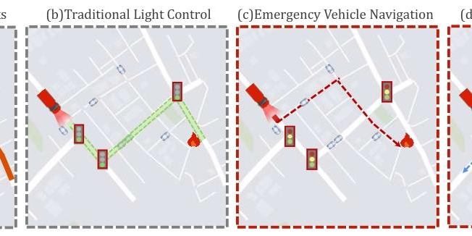
MARL核心挑战（一）
01 环境非平稳性
02 局部可观测性
03 全局信用分配
痛点：智能体策略的动态更新导致环境状态转移概率持续变化，破坏MDP稳态假设，使学习过程极易震荡甚至发散。
痛点：单个智能体受限于传感器范围，仅能获取局部片面信息，无法感知系统全局状态，难以做出协同最优的决策。
痛点：全局奖励信号无法直接、公平地归因于每个智能体的具体动作，易出现“搭便车”现象，削弱个体学习动力。
对策：采用集中式训练分布式执行(CTDE)范式，结合对手建模预判行为，或引入平均场博弈简化交互复杂度。
对策：利用RNN/DRQN记忆历史观测，建立智能体间显式通信机制，或利用图注意力网络聚合邻居信息。
对策：使用VDN/QMIX等价值分解算法，引入反事实基线(COMA)，或基于沙普利值进行贡献度量化分配。
现实场景映射：城市交通协同调度
城市路网是典型的多智能体复杂系统，完美映射了上述三大挑战。从拥堵识别、信号灯自适应控制到紧急车辆动态路径规划，每个节点（路口/车辆）都是局部观测的智能体，需通过分布式决策实现路网通行效率全局最优，是MARL技术落地的关键场景。
Notes:
尽管MARL发展迅速，但仍面临诸多挑战。首先是环境非平稳性，即其他智能体的策略变化导致学习环境不断改变。其次是局部可观测性，智能体通常只能看到世界的一部分。第三是信用分配难题，如何将团队的成功或失败归因于每个个体的贡献。这些是MARL研究中必须解决的核心问题。底部的这张图就形象地展示了在交通场景中，不同控制策略下的复杂动态。

Slide 7




MARL核心挑战（二）
04 维度灾难 (Curse of Dimensionality)
痛点：智能体数量增加导致联合状态与动作空间呈指数级爆炸，计算与存储成本剧增。
对策：引入参数共享机制、平均场近似(MF)简化交互或利用分层强化学习(HRL)解耦。
05 样本效率低下 (Sample Inefficiency)
痛点：多智能体交互的高度动态性导致需要海量试错数据，策略收敛缓慢且不稳定。
对策：构建共享经验回放池、实施课程学习(Curriculum Learning)或离线RL预训练。
06 稀疏奖励 (Sparse Rewards)
痛点：任务中有效反馈信号稀缺，智能体难以在漫长的探索中获得持续的学习指引。
对策：设计奖励重塑(Reward Shaping)、引入内在动机(Intrinsic Motivation)或设置子目标。
如同迷宫寻宝，只有抵达终点才能获得奖励，过程充满未知的探索与耐心的考验。
Notes:
另外三个核心挑战是维度灾难、样本效率低下和稀疏奖励。维度灾难指的是随着智能体数量增多，问题复杂度呈指数级上升。样本效率低下意味着MARL需要大量的交互数据。而稀疏奖励则是指在很多任务中，智能体很难获得即时反馈。右图的迷宫就很好地诠释了稀疏奖励问题——只有到达中心的奖杯才能获得奖励，过程漫长而充满不确定性。针对这些挑战，学术界也提出了多种解决方案。

Slide 8
工业应用论文调研
01 车臂协同控制
陈晋生等 (2026) | DE-MADDPG
将单机械臂分解为“车体+臂”双智能体，创新采用1全局+2局部Critic架构。
💡 启发：单体系统可按功能解构为多智能体，通过协同突破单机性能上限。
02 仓储动态路径优化
黄博文等 (2026) | GAT-D3QN
利用图注意力网络(GAT)动态构建通信拓扑，结合D3QN实现高效路径决策。
💡 启发：GAT可自适应建模智能体间动态关系，解决动态环境下的通信与协作难题。
03 卫星通算资源分配
景毅等 (2026) | 层次化MARL+TD3
中轨卫星集中训练，低轨卫星分布式执行，多智能体TD3处理连续动作空间。
💡 启发：控制面与数据面解耦，分层架构有效解决大规模异构系统的可扩展性问题。
04 钢铁多能耦合调度
胡枭等 (2026) | DDPG-DQN异构多智能体
设计异构团队：DDPG处理连续生产控制，DQN负责离散工序决策。启发：异构智能体分工协作，让专业模型处理专业问题，大幅提升复杂工业场景的调度精度。
05 轨道车辆组装调度
孟祥恒等 (2026) | 两阶段MADRL+HHGAT
上层分配资源、下层动态排产，利用分层异构图注意力网络捕捉工艺差异。启发：异构图建模能精准刻画生产要素的异构性，辅助智能体做出更具全局视野的决策。
🚀 行业共性趋势洞察：1. 从单智能体决策向多智能体协同深度演进，打破单体能力边界； 2. 研究重心从纯仿真验证向实车/工业实景部署延伸，强调工程落地性； 3. CTDE（集中训练分布式执行）框架与图神经网络（GNN）成为解决复杂工业调度的主流技术范式。
Notes:
接下来我们看五篇最新的工业应用论文。这些论文展示了MARL在车臂协同、仓储优化、卫星调度、钢铁生产和轨道车辆组装等领域的具体应用。它们的共性趋势非常明显：首先，都从单智能体转向了多智能体协同；其次，研究更注重向实际部署延伸；最后，CTDE框架和图神经网络成为了主流技术选择。这些研究为我们理解MARL的落地应用提供了宝贵的参考。

Slide 9
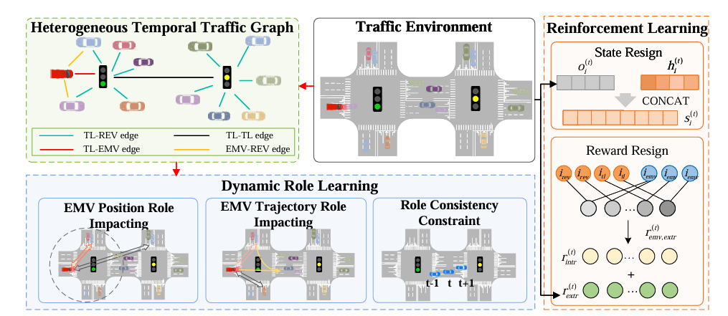
RMTC：角色感知多智能体交通控制（框架与方法）
NeurIPS 2025 收录论文 | 作者：Ming Cheng, Hao Chen, Senzhang Wang 等
▍ 问题与动机
在紧急交通场景下，传统交通控制系统采用固定配时方案，难以调和紧急车辆（EMV）的优先通行需求与普通车流（REV）的整体通行效率。
现有方法多为静态优先级设定，缺乏对交通参与者动态关系的感知，导致协作低效、策略泛化性差。因此，亟需一种能让智能体（交通灯、车辆）根据与EMV的实时关系自适应调整行为的动态协同控制机制。
▍ 核心方法框架
1 | HTTG异构时序交通图：刻画多智能体时空交互与动态依赖
2 | 动态角色智能推断：基于图结构实时推断智能体“角色”属性
3 | 角色感知MARL：将角色作为策略输入，锚定全局协作目标
4 | 角色一致性内在奖励：引导行为协同，加速策略收敛
Notes:
现在我们进入复现论文部分。第一篇是NeurIPS 2025的RMTC，它关注的是紧急交通控制问题。这篇论文的核心创新是引入了“角色”概念。它不再把交通灯和车辆看作固定规则的执行者，而是让它们根据与紧急车辆的实时关系，动态扮演“协助者”或“正常参与者”的角色。其方法框架包括异构时序交通图、动态角色学习、角色感知MARL和内在奖励机制，共同实现了高效的协同控制。

Slide 10




RMTC实验设置与预期效果
01 实验设置与环境
02 预期效果
仿真平台：SUMO交通仿真器 使用 SUMO（Simulation of Urban MObility）交通仿真器，通过 TraCI API 控制车辆运动和信号灯。
Cologne8 场景 EMV 平均旅行时间 ↓ 23.4%
FengLin 场景 EMV 平均旅行时间 ↓ 23.5%
多维路网：合成与真实场景结合 覆盖Grid4x4等合成路网及Cologne8、FengLin真实城市路网共计 4 个交通场景，验证算法泛化性。
全面对标：8+种主流基线算法 对比Fixed-Time、MaxPressure等传统控制，及IPPO、CoLight等先进MARL模型。
核心突破：打破“跷跷板”实现双赢 • 大幅降低EMV通行时间，社会车辆(REV)平均延误同步改善 5-8%。 • 复杂场景（多EMV并发、高峰拥堵）下保持鲁棒性，兼顾效率与公平。
核心指标：双重视角评估 重点考核紧急车辆(EMV)平均旅行时间(T_env)与社会车辆(REV)平均延误。
Notes:
RMTC的实验在SUMO仿真平台上进行，涵盖了合成和真实路网场景，并与多种传统及MARL方法进行了对比。实验结果非常显著，在真实场景中，紧急车辆的旅行时间降低了超过23%，同时普通车辆的延误也得到了改善。这证明了RMTC方法不仅能保障紧急车辆快速通行，还能维持整体交通的流畅，成功解决了“跷跷板”难题。

Slide 11
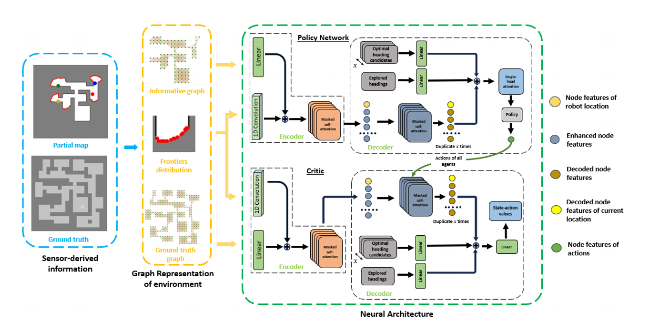
MARVEL：受限视场多机器人探索（框架与方法）
核心方法框架
GAT策略网络 | 以图注意力机制建模多机拓扑关联与协作依赖
前沿-朝向特征融合 | 编码环境前沿分布，增强状态表征判别性
信息驱动动作剪枝 | 基于互信息增益筛选高价值动作，降低空间维度
CTDE协同范式 | 集中训练、分散执行，适配动态编队规模
ICRA 2025 | Jimmy Chiun, Shizhe Zhang, Yuhong Cao, Guillaume Sartoretti
问题与动机
轻量无人机等移动机器人常受限于传感器视场（FoV）约束，需同步规划移动位置与传感器朝向，导致动作空间急剧膨胀。
同时，未知环境探索任务存在奖励稀疏、多机器人间信用分配困难等核心挑战，传统单一体探索算法难以高效应对，亟需设计针对性的多智能体协作探索框架。
Notes:
第二篇复现论文是ICRA 2025的MARVEL，它解决的是受限视场下的多机器人探索问题。对于像无人机这样只能搭载摄像头的机器人，它们不仅要决定移动到哪里，还要决定传感器朝向哪里。这带来了大动作空间和稀疏奖励等挑战。MARVEL的核心方法是利用图注意力网络（GAT）来建模机器人间的协作，并通过创新的前沿-朝向特征融合和信息驱动的动作剪枝策略，高效地解决了这些难题。

Slide 12
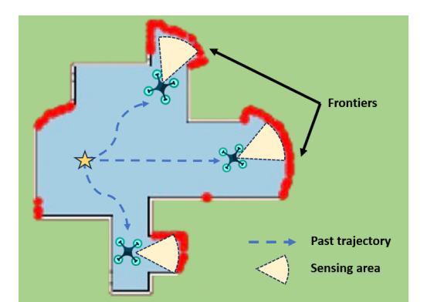
MARVEL实验设置与预期效果
▍实验设置
• 训练数据集：使用5,663张随机生成的大型室内二维地图（训练时未见过的地图用于泛化测试）
• 环境规模：地图大小为 90m × 90m
• 训练代理数量：固定为 4个 机器人
• 评传感器默认参数：视场角（FoV）为 120°，传感器探测范围 d = 10m
• 测试数据集：额外 100张 未在训练中出现过的全新大型地图（同样是90m × 90m）。
• 评估指标：轨迹长度（完成99%覆盖和90%覆盖所需的移动距离，越低越好）；重叠率（代理间共享感测区域的比例，衡量协作效率）；成功率（在128步内达到99%覆盖的测试百分比）。
• 对比基线：包括 Nearest（最近前沿点）、MMPF（人工势场法）、NBVP（基于采样的下一最佳视角）、Learnt-Greedy（基于图注意力的强化学习方法）。
▍预期效果
评估指标 | 预期结果
轨迹长度 | 较基线算法降低14.2%，效率显著提升
任务完成率 | 实现100%任务完成，鲁棒性强
Notes:
MARVEL的实验在大规模室内环境中进行，并与多种经典和MARL方法对比。结果显示，MARVEL在效率上显著优于基线，轨迹长度降低了14.2%，并且能100%完成任务。更重要的是，它的策略对不同的传感器视场角有很好的泛化能力，无需重新训练，并且决策速度满足实时性要求。论文还通过Crazyflie无人机进行了实体验证，证明了算法的实际可行性。

Slide 13
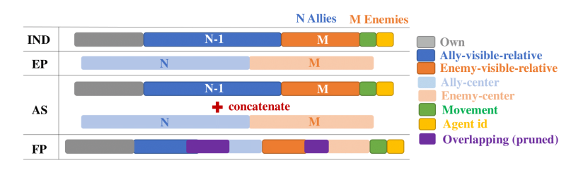
PPO in Cooperative MARL（框架与方法）
NeurIPS 2022 | Chao Yu, Akash Velu, Eugene Vinitsky, Yi Wu 等
核心发现与动机
01 固有认知
传统观点认为，PPO作为on-policy算法，在多智能体场景下因样本利用率低，性能难以匹敌off-policy类算法。
02 核心发现
实验证明，经适当配置的PPO在协作MARL中表现优异，性能媲美甚至超越当前SOTA的off-policy方法。
03 核心贡献
系统识别出5个对PPO性能起决定性作用的配置因素，为领域提供了一个强大且易于实现的基准基线。
5大关键配置因素
●值归一化 (Value Norm)：抑制数值波动，稳定训练
●混合状态输入 (AS/FP)：融合全局与局部特征
●限制复用 (10-15 Epochs)：平衡利用率与稳定性
●保守裁剪系数 (ε ≤ 0.2)：确保更新稳定
●充足的 Batch Size 规模：降低梯度方差
Notes:
第三篇复现论文是NeurIPS 2022的一篇工作，它挑战了一个固有认知：PPO在MARL中不行。这篇论文通过系统实验证明，只要配置得当，PPO在协作MARL中出奇地有效。它的核心贡献是总结了五个关键的配置因素，包括值归一化、价值函数输入、训练数据使用方式、PPO裁剪系数和Batch Size。这些最佳实践为我们提供了一个强大且易于实现的MARL基线算法。

Slide 14
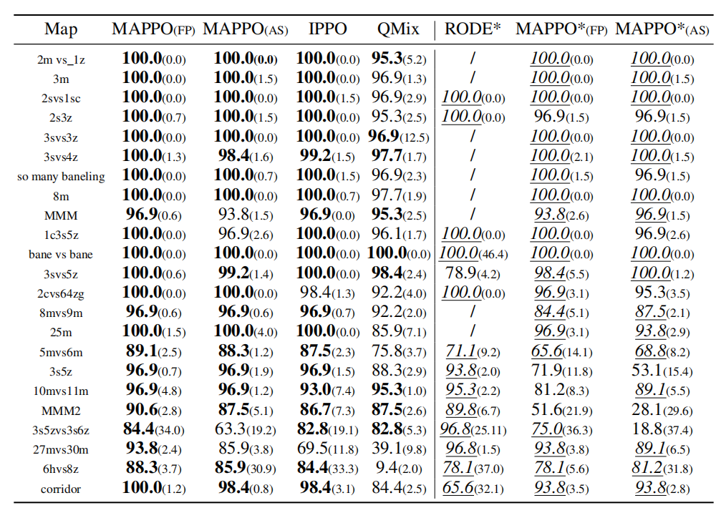
PPO in MARL实验验证与预期效果
预期效果
实验设置
• MPE协作环境：MAPPO性能媲美甚至优于QMIX与MADDPG，稳定性与收敛速度表现优异。
• SMAC星际争霸II：在多数困难地图上达到或超越RODE等算法，策略泛化性极强。
• GRF谷歌足球：表现显著优于QMix，对高维动作空间适应性良好。
• Hanabi纸牌游戏：部分可观测场景下与SOTA方法相当或更优，验证通信协作潜力。
多场景测试环境
覆盖MPE、SMAC、GRF及Hanabi，涵盖协作与竞争场景。
主流基线对比
对标QMIX、MADDPG、VDN等经典及SOTA算法。
两种核心变体
MAPPO（中心化训练）与IPPO（独立训练）并行验证。
Notes:
这篇论文在四个极具代表性的MARL基准环境中进行了验证，包括MPE、SMAC、谷歌足球和Hanabi游戏。实验结果表明，配置优化后的MAPPO（多智能体PPO）在所有环境中都取得了媲美甚至超越当时最先进方法的性能。这有力地证明了，PPO是一个被低估的强大工具，是构建MARL基线的绝佳选择。

Slide 15



三篇复现论文对比与工作安排
RMTC (NeurIPS 2025)
MARVEL (ICRA 2025)
PPO in MARL (NeurIPS 2022)
场景：城市交通信号控制优化
核心：角色感知PPO + HTTG时空图
亮点：动态角色学习机制，解决异质智能体协作难题，提升路网通行效率。
场景：未知环境下的多机器人协同探索
核心：GAT图注意力 + 动作剪枝策略
亮点：融合朝向特征，降低通信开销，加速未知环境下的地图构建与目标搜索。
场景：通用多智能体强化学习基准验证
核心：MAPPO / IPPO 算法深度剖析
亮点：揭示算法性能的五大关键配置因素，为MARL算法调优提供理论与实践参考。
RMTC 复现核心攻坚
MARVEL 关键技术复现
重点构建HTTG时空图模型，实现基于任务相关性的动态角色划分与切换模块，设计角色感知的内在奖励函数，引导智能体形成高效协作。
实现基于GAT的编码器-解码器架构，复现前沿与朝向特征的融合机制，验证基于通信效率的动作剪枝策略在降低延迟方面的有效性。
PPO 算法与消融实验
周期规划与交付成果
完整复现MAPPO与IPPO核心逻辑，针对论文提出的中心化训练、策略正则化等五大关键配置因素开展对照实验，量化分析各因素对性能的影响。
预计耗时2-3周，分阶段完成环境搭建、算法实现与全量实验验证；最终交付可一键复现的开源代码库、详细实验报告及核心指标的性能对比分析。
Notes:
最后，我们对这三篇复现论文进行一个横向对比。RMTC关注交通控制，核心是动态角色学习；MARVEL关注机器人探索，核心是GNN与动作剪枝；而PPO in MARL则是一个通用的算法研究。它们各有侧重，复现价值也各不相同。我们的工作安排是，在接下来的4到6周内，分别针对每篇论文的核心创新点进行复现和实验验证，预期将成功复现其核心性能，并产出高质量的代码和报告。

